Slide 1

Przemyśl, 2025
Gminny Program Rewitalizacji
Miasta Przemyśla
na lata 2024-2030
Bartosz Tyrna
WWW.DELTAPARTNER.EU

Slide 2

Plan spotkania
Prezentacja obszaru zdegradowanego i obszaru rewitalizacji.
Problemy rozwojowe obszaru rewitalizacji.
Wizja i cele strategiczne.
Przedsięwzięcia rewitalizacyjne i ich ramy finansowe.

Slide 3

Gminny Program Rewitalizacji
Uchwała nr 153/2024 Rady Miejskiej
w Przemyślu z dnia 25 listopada 2024 r.
w sprawie przystąpienia do sporządzenia gminnego programu rewitalizacji.

Slide 4
Konsultacje społeczne
Obwieszczenie Prezydenta Miasta Przemyśla
z dnia 13.06.2025 r. o rozpoczęciu konsultacji społecznych projektu Gminnego Programu Rewitalizacji Miasta Przemyśla na lata 2024-2030.
Konsultacje społeczne projektu Gminnego Programu Rewitalizacji Miasta Przemyśla na lata 2024-2030 prowadzone były w okresie
od 16 czerwca 2025 r. do 22 lipca 2025 r.

Slide 5
Konsultacje społeczne
W wyniku procesu konsultacji wpłynęły łącznie 3 uwagi:
Przeniesienie kompetencji w zakresie monitorowania postępu realizacji założeń dokumentu na Biuro Rozwoju Miasta – uwzględniono
Błędy literowe – uwzględniono
Błędne sumowanie w tabeli - uwzględniono

Slide 6
Opiniowanie
Zgodnie z przepisami ustawy o rewitalizacji, projekt Gminnego Programu Rewitalizacji Miasta Przemyśla na lata 2024-2030 został przekazany do zaopiniowania 30 podmiotom.
Od 16 podmiotów otrzymano pozytywne opinie.
2 podmioty wskazały na dodatkowe informacje i sugestie:
Wojewoda Podkarpacki (informacje o planowanych przez województwo inwestycjach)
Miejska Komisja Urbanistyczno-Architektoniczna (sugestia dotycząca „otwarcia” miasta na rzekę)

Slide 7
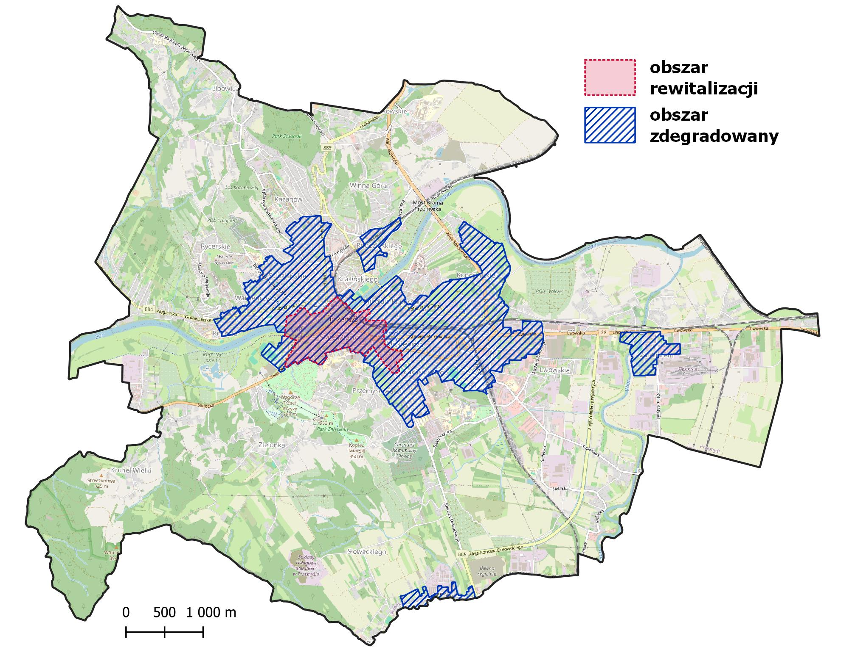
Obszar zdegradowany i rewitalizacji

Slide 8
Obszar rewitalizacji w Mieście Przemyśl
Obszar | Powierzchnia [ha] | Udział w powierzchni gminy | Ludność [os.] | Udział w ludności gminy
Obszar zdegradowany | 541 | 11,7% | 30 109 | 55,4%
Obszar rewitalizacji | 89 | 1,9% | 5 943 | 10,9%
Miasto Przemyśl | 4 617 | 100% | 54 362 | 100%

Slide 9
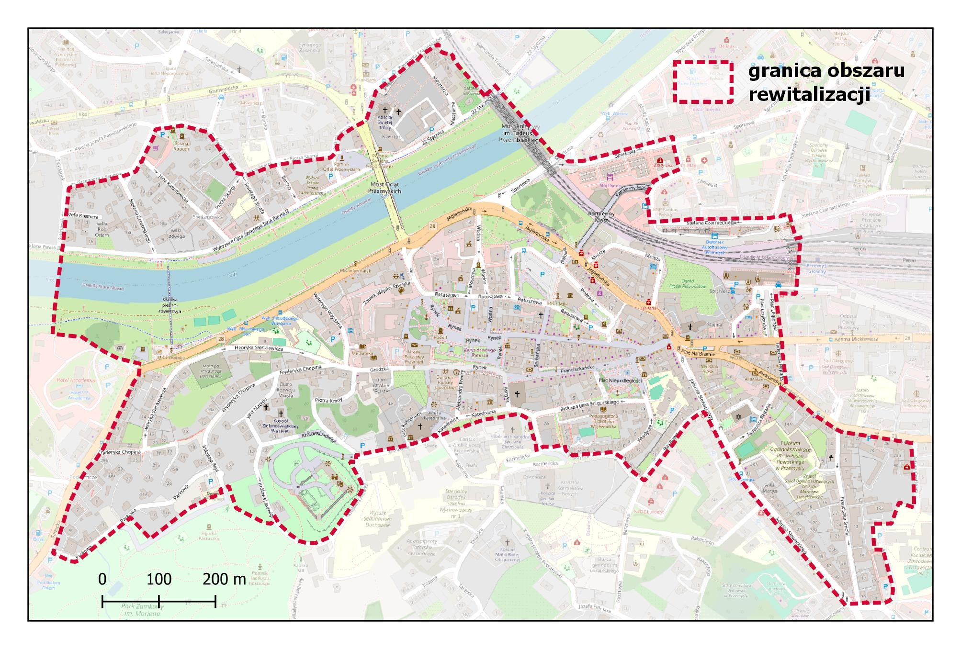
Obszar rewitalizacji

Slide 10
Problemy rozwojowe obszaru rewitalizacji
Problem | Przyczyna | Skutek | Potrzeby i wyzwania
Niekorzystna sytuacja demograficzna | Starzenie się populacji, odpływ młodych ludzi do większych, niski wskaźnik urodzeń | Zmniejszenie liczby mieszkańców, spadek liczby dzieci w placówkach edukacyjnych, osłabienie lokalnej gospodarki i rynku pracy | Wspieranie polityki prorodzinnej i programów mieszkaniowych, tworzenie atrakcyjnych warunków dla młodych mieszkańców
Zwiększony poziom bezrobocia, i długotrwałe wykluczenie z rynku pracy | Niedopasowanie systemu edukacji do potrzeb rynku, odpływ młodych mieszkańców ze względu na ograniczone oferty rynku pracy | Utrwalanie się problemu ubóstwa i wykluczenia społecznego, zwiększone obciążenie systemu pomocy społecznej | Tworzenie programów aktywizacji zawodowej, przyciąganie inwestorów i wspieranie lokalnej przedsiębiorczości, rozwój szkoleń zawodowych dostosowanych do rynku pracy, tworzenie zróżnicowanej oferty wsparcia (w tym integracyjnej) dla osób zagrożonych wykluczeniem społecznym
Niedostosowanie budynków oraz ich niska dostępność dla osób o szczególnych potrzebach | Niedostateczne środki na inwestycje w modernizację budynków | Pogorszenie komfortu życia mieszkańców, problemy z dostępnością dla osób niepełnosprawnych | Zwiększenie dostępności zarówno budynków jak i przestrzeni publicznych dla osób o szczególnych potrzebach
Problemy transportowe w szczególności w zakresie komunikacji rowerowej | Niedostatecznie rozwinięta sieć dróg i ścieżek rowerowych | Przeciążenie ruchem samochodowym w centrum, utrudnienia w codziennym funkcjonowaniu mieszkańców, zwiększone zanieczyszczenie powietrza i hałas komunikacyjny | Poprawa infrastruktury transportu publicznego, rozwój tras rowerowych i pieszych

Slide 11
Problemy rozwojowe obszaru rewitalizacji
Problem | Przyczyna | Skutek | Potrzeby i wyzwania
Niewykorzystany potencjał turystyczny i kulturalny | Niska jakość przestrzeni publicznych, niedostateczne wykorzystanie dziedzictwa historycznego | Spadek atrakcyjności miasta dla inwestorów i mieszkańców | Rewitalizacja przestrzeni publicznych
Niska jakość terenów zielonych i miejsc rekreacji | Przeciętna liczba parków i skwerów w obszarze rewitalizacji, dominacja terenów zabudowanych i zabetonowanych przestrzeni | Ograniczone możliwości rekreacyjne dla mieszkańców, pogorszenie jakości powietrza i mikroklimatu | Tworzenie nowych terenów zielonych i rekreacyjnych, modernizacja istniejących parków i skwerów oraz atrakcyjnych przestrzeni publicznych
Zanieczyszczenie powietrza i hałas komunikacyjny | Wysokie natężenie ruchu samochodowego, niska efektywność energetyczna budynków, spalanie paliw stałych w gospodarstwach domowych | Pogorszenie jakości życia mieszkańców, przekroczeń norm jakości środowiska | Rozwój transportu ekologicznego, wspieranie wymiany źródeł ogrzewania na ekologiczne, stosowanie energooszczędnych technologii

Slide 12
Logika procesu rewitalizacji GPR
WIZJA
CELE STRATEGICZNE
KIERUNKI DZIAŁAŃ
PRZEDSIĘWZIĘCIA REWITALIZACYJNE

Slide 13
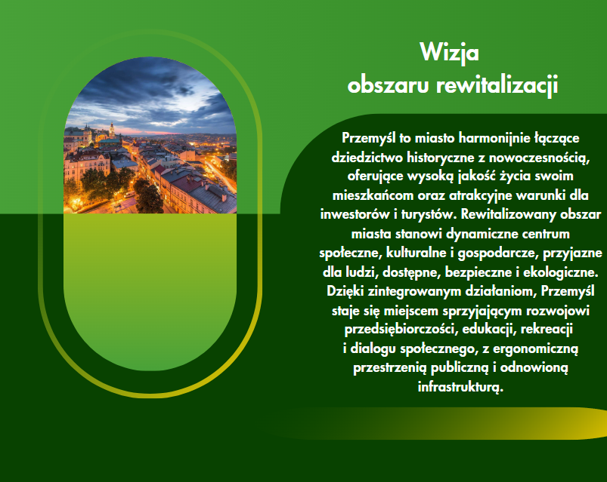
Wizja obszaru rewitalizacji

Slide 14
Układ celów strategicznych GPR
CEL STRATEGICZNY 1
CEL STRATEGICZNY 2
Poprawa jakości przestrzeni miejskiej i infrastruktury.
CEL STRATEGICZNY 3
Wzrost jakości środowiska naturalnego i odporność na zmiany klimatyczne.
Integracja społeczna i wzrost jakości życia mieszkańców.

Slide 15
Zestawienie pozycji projektowych do GPR Miasta Przemyśla
Nr | Nazwa projektu | Wnioskodawca | Lokalizacja przedsięwzięcia
1 | Adaptacja budynku Synagogi Scheinbacha w Przemyślu na potrzeby ośrodka kulturalno-edukacyjnego | Fundacja Ochrony Dziedzictwa Żydowskiego | Przemyśl, ul. Słowackiego 15
2 | Mosty wielu pokoleń | Gmina Miejska Przemyśl | Most kolejowy przy Jagiellońskiej i Sportowej w Przemyślu
3 | Niech plac rybi się ożywi | Gmina Miejska Przemyśl | Rybi Plac w Przemyślu wraz z najbliższym otoczeniem
4 | Rowerowa jagiellońska | Gmina Miejska Przemyśl | Teren od Mostu kolejowego ul. Sportowa do ulicy Juliusza Słowackiego i ul. Mnisza w Przemyślu
5 | Park pełen życia | Gmina Miejska Przemyśl | Dawna Synagoga przy Juliusza Słowackiego w Przemyślu

Slide 16
Zestawienie pozycji projektowych do GPR Miasta Przemyśla
Nr | Nazwa projektu | Wnioskodawca | Lokalizacja przedsięwzięcia
6 | Remont i przebudowa dachu budynku głównego Przemyskiej Biblioteki Publicznej im. Ignacego Krasickiego w Przemyślu przy ul. Grodzkiej 8 | Przemyska Biblioteka Publiczna im. Ignacego Krasickiego w Przemyślu | Przemyska Biblioteka Publiczna im. Ignacego Krasickiego w Przemyślu
7 | Zagospodarowanie mieszkania będącego w zasobach miasta znajdującego się w budynku zlokalizowanym w wyznaczonym obszarze rewitalizacji – poprzez remont mieszkania i sprowadzenie rodziny repatriantów | Gmina Miejska Przemyśl | ul. Smolki 13/7, 37 – 700 Przemyśl
8 | Rewitalizacja budynku I LO im. Juliusza Słowackiego wraz z poprawą dostępności. Zwiększenie dostępności przestrzeni przy I LO im. Juliusza Słowackiego, jako miejsca aktywnej rekreacji – adaptacja przestrzeni do potrzeb lokalnej społeczności oraz uczniów szkoły | Gmina Miejska Przemyśl | ul. Słowackiego 21 , I Liceum Ogólnokształcące im. Juliusza Słowackiego 21, 37-700 Przemyśl

Slide 17
Zestawienie pozycji projektowych do GPR Miasta Przemyśla
Nr | Nazwa projektu | Wnioskodawca | Lokalizacja przedsięwzięcia
9 | Rewitalizacja Bramy Rycerskiej przy Placu Dominikańskim | Gmina Miejska Przemyśl | Plac Dominikański 2, 37-700 Przemyśl działka nr 1136/2, obręb 207
10 | Otwarta Brama Rycerska – Przestrzeń dla każdego | Gmina Miejska Przemyśl | Plac Dominikański 2, 37-700 Przemyśl działka nr 1136/2, obręb 207
11 | Witalny TARAS | Gmina Miejska Przemyśl | Wybrzeże Ojca Świętego Jana Pawła II
12 | Stań się dietetykiem dla swojej rodziny | osoba fizyczna | Centrum Aktywizacji Społecznej w Przemyślu.
13 | „Czas na relaks” – stworzenie miejsca rekreacyjnego na terenie szkoły | Gmina Miejska Przemyśl | ul. Władycze 5, 37-700 Przemyśl

Slide 18
Zestawienie pozycji projektowych do GPR Miasta Przemyśla
Nr | Nazwa projektu | Wnioskodawca | Lokalizacja przedsięwzięcia
14 | Aktywna jedynka | Gmina Miejska Przemyśl | ul. Sienkiewicza 3, 37-700 Przemyśl
15 | Warsztaty rękodzielnicze dla dzieci w wieku 7-14 lat z obszaru objętego rewitalizacją | Przedsiębiorstwo Społeczne Warsztatowo Sp. z.o.o. | ul. Asnyka 6, 37-700 Przemyśl
16 | Warsztaty rękodzielnicze dla seniorów z obszaru objętego rewitalizacją | Przedsiębiorstwo Społeczne Warsztatowo Sp. z.o.o. | ul. Asnyka 6, 37-700 Przemyśl
17 | Warsztaty rękodzielnicze dla młodzieży w wieku 10 - 19 lat z obszaru objętego rewitalizacją | Przedsiębiorstwo Społeczne Warsztatowo Sp. z.o.o. | ul. Asnyka 6, 37-700 Przemyśl

Slide 19
Zestawienie pozycji projektowych do GPR Miasta Przemyśla
Nr | Nazwa projektu | Wnioskodawca | Lokalizacja przedsięwzięcia
18 | Organizacja warsztatów naturoterapii dla seniorów z obszaru objętego rewitalizacją | Przedsiębiorstwo Społeczne Warsztatowo Sp. z.o.o. | nr działek: 1274/1, 1785
19 | Organizacja warsztatów naturoterapii dla dzieci z obszaru objętego rewitalizacją | Przedsiębiorstwo Społeczne Warsztatowo Sp. z.o.o. | nr działek: 1274/1, 1785
20 | Poznawanie miasta z przewodnikiem - dla mieszkańców | Stowarzyszenie Kreatywna Pozytywka | Obszar rewitalizacji

Slide 20
Ramy finansowe
Nr | Nazwa projektu | Szacunkowa wartość przedsięwzięcia
1 | Adaptacja budynku Synagogi Scheinbacha w Przemyślu na potrzeby ośrodka kulturalno-edukacyjnego | 20 000 00,00 zł
2 | Mosty wielu pokoleń | 32 000 000,00 zł
3 | Niech plac rybi się ożywi | 54 165 000,00 zł
4 | Rowerowa jagiellońska | 300 000,00 zł
5 | Park pełen życia | 300 000,00 zł
6 | Remont i przebudowa dachu budynku głównego Przemyskiej Biblioteki Publicznej im. Ignacego Krasickiego w Przemyślu przy ul. Grodzkiej 8 | 1 500 000,00 zł
7 | Zagospodarowanie mieszkania będącego w zasobach miasta znajdującego się w budynku zlokalizowanym w wyznaczonym obszarze rewitalizacji – poprzez remont mieszkania i sprowadzenie rodziny repatriantów | 356 015,00 zł

Slide 21
Ramy finansowe
Nr | Nazwa projektu | Szacunkowa wartość przedsięwzięcia
8 | Rewitalizacja budynku I Liceum Ogólnokształcącego im. Juliusza Słowackiego wraz z poprawą dostępności. Zwiększenie dostępności przestrzeni przy I Liceum Ogólnokształcącym im. Juliusza Słowackiego, jako miejsca aktywnej rekreacji – adaptacja przestrzeni do potrzeb lokalnej społeczności oraz uczniów szkoły. | 6 000 000,00 zł
9 | Rewitalizacja Bramy Rycerskiej przy Placu Dominikańskim | 6 000 000,00 zł
10 | Otwarta Brama Rycerska – Przestrzeń dla każdego | 1 000 000,00 zł
11 | Witalny TARAS | 500 000,00 zł
12 | Stań się dietetykiem dla swojej rodziny | 100 000,00 zł
13 | „Czas na relaks” – stworzenie miejsca rekreacyjnego na terenie szkoły | 50 000,00 zł
14 | Aktywna jedynka | 800 000,00 zł

Slide 22
Ramy finansowe
Nr | Nazwa projektu | Szacunkowa wartość przedsięwzięcia
15 | Warsztaty rękodzielnicze dla dzieci w wieku 7-14 lat z obszaru objętego rewitalizacją | 2 680 000,00 zł
16 | Warsztaty rękodzielnicze dla seniorów z obszaru objętego rewitalizacją | 306 000,00 zł
17 | Warsztaty rękodzielnicze dla młodzieży w wieku 10 - 19 lat z obszaru objętego rewitalizacją | 235 000,00 zł
18 | Organizacja warsztatów naturoterapii dla seniorów z obszaru objętego rewitalizacją | 80 500,00 zł
19 | Organizacja warsztatów naturoterapii dla dzieci z obszaru objętego rewitalizacją | 44 500,00 zł
20 | Poznawanie miasta z przewodnikiem - dla mieszkańców | 30 000,00 zł
SUMA |  | 126 447 015,00 zł

Slide 23
Przemyśl, 2025
DZIĘKUJĘ PAŃSTWU
ZA UWAGĘ
Bartosz Tyrna
WWW.DELTAPARTNER.EU

